Slide 1


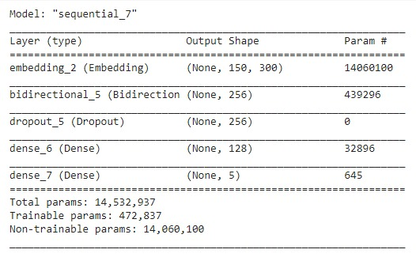

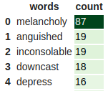
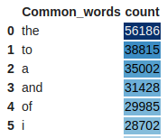
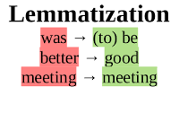
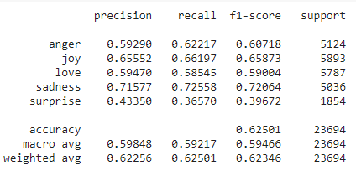
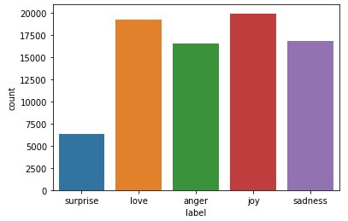
24-08-2020
Clasificación de Emociones usando NLP
Elkin Darío Fernández Celis, Jorge Andrés Mogotocoro Fajardo
24552- Inteligencia Artificial II - J1
Escuela de Ingeniería de Sistemas e Informática
Resumen
Proceso y método
Conclusiones
El análisis de sentimientos busca determinar la actitud de una persona con respecto a un tema, donde la actitud puede ser representada por un estado de ánimo o reacción (Presente en las redes sociales). “Si se desea comprender a las personas,... es importante tener la capacidad de analizar el texto, debido a que el análisis de texto ha brindado el poder de comprender qué es y que no es bueno para un negocio”, Paul Hoffman.
Evaluar cuidadosamente la opinión de las personas y los sentimientos expresados en ella, las empresas pueden comprobar qué piensan las personas sobre un producto y, en consecuencia, incorporar retroalimentaciones.
Partiendo de un conjunto de datos en el que se encuentran oraciones etiquetadas con un respectivo sentimiento. Para poder identificar el sentido de la oración, la estrategia está en las palabras claves que permitirán asociar el texto a una emoción (tabla 2) y en el procesamiento del texto:
Eliminar las muestras ruidosas (caracteres extraños).
Localizar las palabras frecuentes y poco frecuentes.
Eliminar las palabras vacías (tabla 1).
Remover puntuación y aplicar lematización (figura 1).
Tokenización (Palabras en números).
Lo anterior nos permite facilitar la tarea de entrenamiento para la red recurrente (figura 2)
Se debe realizar un buen análisis de qué características pueden aportar a mi modelo.
Realizar un filtrado o preprocesamiento enfocado en resaltar las características elegidas.
Los pocos datos disponibles pueden ser insuficientes para entrenar un modelo que esté más preparado para la entrada de datos test del “mundo real”.
El sobreentrenamiento es posible y en gran cantidad, hay que establecer los métodos aprendidos para reducirlo y lograr un mejor desempeño del modelo.
Tabla 2. Palabras asociadas al sentimiento “sadness”
Figura 1. Modelo de red recurrente
Tabla 1. Top de palabras vacías en el conjunto de datos
Figura 1. Ejemplo de lematización
Introducción
Resultados
El procesamiento de lenguaje natural (NLP) es una disciplina que se centra en la interacción entre la ciencia de datos y el lenguaje humano, esta disciplina nos ofrece la posibilidad de traducir el lenguaje natural a un lenguaje “numérico” entendible en las máquinas y por lo tanto ayudar en la tarea propuesta que es el análisis de sentimientos. La motivación principal de este proyecto fue basado en un proyecto de análisis de críticas hacia un restaurante, que se clasificaron en positivas o negativas, esto con el fin de mejorar la atención al cliente. Nos pareció muy interesante aplicar lo aprendido en el curso para implementarlo en lograr predecir el sentimiento asociado en una frase escrita por una persona.
Teniendo la motivación clara, se pasaron a análisis los diferentes datasets disponibles de la web, llegando a armar un conjunto de datos final y sentarlo como base para resolver el problema especificado. Con estos datos, el procesamiento de estos usando NLP y aplicando Inteligencia Artificial se crea un modelo base para identificar sentimientos expresados a partir de una frase dada, algo que desde el punto de vista de redes puede usarse para analizar lo expresado en ellas por las personas y poder tomar decisiones con respecto a estas expresiones, esto desde el punto de vista de las empresas de publicidad, el gobierno o incluso los profesionales que trabajan analizando el comportamiento de la gente(Psicologia, Trabajo Social).
El mejor puntaje de precisión hallado para el modelo para los resultados iniciales que indicaban un porcentaje de precisión de 35%, luego 55% y finalmente 62%, lo que es en sí una gran mejora con respecto a los iniciales donde se indicaba una gran tendencia al sobreaprendizaje, hay que tener en cuenta que el conjunto de datos se intentó balancear lo mayor posible, pues por lo general los datos del mundo real son muy dispersos y en su tendencia los modelos se predisponen a las muestras más comunes, es decir en nuestro caso al haber más muestras de un tipo de sentimiento en mayor cantidad que de otro, el modelo estará más propenso a clasificar basado en el “sentimiento” en el cual más registros tuvo para entrenar, eso también es un problema para la clasificación final, porque nos muestra que nuestro modelo está sesgado a un tipo de resultados. (Figura 1)
Las limitaciones en el análisis de sentimientos que se encuentran en estudio actualmente y son las principales causas para no lograr una mejor clasificación como la detección de sarcasmo, la informalidad de texto, las jergas y los neologismos, en la detección de sarcasmo encontramos que pueden haber frases que indiquen un “sentimiento positivo” relacionado a una emoción positiva pero realmente es identificado como negativo llevando al clasificador a marcarlo incorrectamente. El resumen de las emociones correctamente clasificadas en evaluación está expresado en el gráfico 1.
Figura 1. Distribución de sentimientos en el conjunto de datos.
Gráfico 1. Evaluación del modelo con datos de test
Trabajo Futuro
Construcción de aplicaciones basadas en el modelo entrenado para conocer la opinión de un cliente y calificar el servicio basada en la opinión, analizar mejor el comportamiento de la gente y ayudar a predecir patrones psicológicos en sus escritos casuales.
Información de contacto
Referencias Bibliográficas (en formato APA)
Jorge Andrés Mogotocoro Fajardo, jorge.mogotocoro@correo.uis.edu.co
Elkin Darío Fernández Celis, elkin.fernandez@saber.uis.edu.co
Fabio Martinez Carrillo, famarcar@saber.uis.edu.co
A. (2020a, mayo 28). Sentiment_analysis. Kaggle. https://www.kaggle.com/adithyansukumar/sentiment-analysisA. (2020b, agosto 17).
Using machine learning for sentiment analysis: a deep dive. Algorithmia Blog. https://algorithmia.com/blog/using-machine-learning-for-sentiment-analysis-a-deep-diveD. (2019, 21 noviembre).
NLP-News. Kaggle. https://www.kaggle.com/dionesiusap/nlp-newsFacebook Reactions. (2020, 17 marzo).
Kaggle. https://www.kaggle.com/johanabrahamsson/facebook-reactionsL. (s. f.-a).
lukasgarbas/nlp-text-emotion. GitHub. Recuperado 6 de septiembre de 2020, de https://github.com/lukasgarbas/nlp-text-emotion/tree/master/dataP. (2020c, abril 17).
Classify Emotions in text with BERT. Kaggle. https://www.kaggle.com/praveengovi/classify-emotions-in-text-with-bert
Procesamiento del Lenguaje Natural (PLN o NLP): qué es y para qué se utiliza. (s. f.). decidesoluciones. Recuperado 6 de septiembre de 2020, de https://decidesoluciones.es/procesamiento-del-lenguaje-natural-pln-o-nlp-que-es-y-para-que-se-utiliza/
R. (s. f.-b). rgap/simbig2016-facebook-reactions. GitHub. Recuperado 6 de septiembre de 2020, de https://github.com/rgap/simbig2016-facebook-reactions/tree/master/1_notebooks/dataShared
Task on Emotion Intensity. (s. f.). saifmohammad. Recuperado 6 de septiembre de 2020, de http://saifmohammad.com/WebPages/EmotionIntensity-SharedTask.html
Where can I get an Emotion Dataset which contains phrases and their associated emotions ? (s. f.). researchgate. Recuperado 6 de septiembre de 2020, de https://www.researchgate.net/post/Where_can_I_get_an_Emotion_Dataset_which_contains_phrases_and_their_associated_emotions
Yse, D. L. (2019, 30 abril). Your Guide to Natural Language Processing (NLP) - Towards Data Science. Medium. https://towardsdatascience.com/your-guide-to-natural-language-processing-nlp-48ea2511f6e1

